Slide 1




2024
在LHC上寻找重类轴子的γZ衰变模式
指导老师：王科臣、毛英男
报告人：丁子龙

Slide 2
1
【轴子与类轴子】
2
【信号选取与主要背景】
目录
3
【分析与结果】

Slide 3
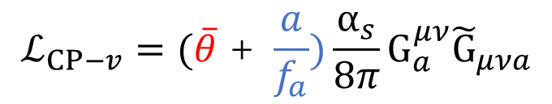
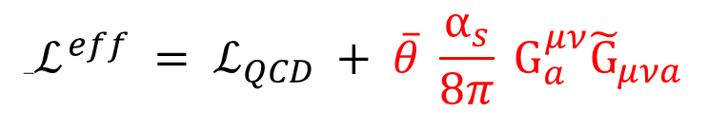
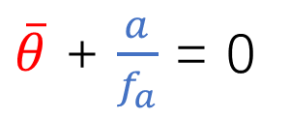

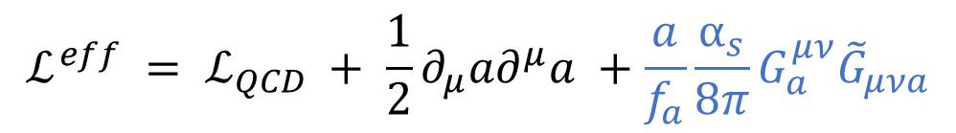
1.1 强CP问题与轴子
1.2 类轴子及其耦合
1.3 研究现状
强CP问题
$$ℒ_{CP−v}=(\overline{θ} \text{+} \frac{a}{f_{a}})\frac{α_{s}}{8π}G_{a}^{μν}{\tilde{G}}_{μνa}$$
$$ℒ^{eff} = ℒ_{QCD} + \overline{θ} \frac{α_{s}}{8π} G_{a}^{μν}{\tilde{G}}_{μνa}$$
$\overline{θ}$ + $\frac{a}{f_{a}}$ = 0
中子电偶极矩的测量结果表明 $\overline{θ}<{10}^{−10 }$ $[2001.11966 ]\text{]}$
整体U(1)破缺引入轴子
$m_{a} \sim { Λ}_{QCD}^{2}/f_{a}$ $\sim meV$
$$ℒ^{eff} = ℒ_{QCD} + \frac{1}{2}∂_{μ}a∂^{μ}a +\frac{a}{f_{a}}\frac{α_{s}}{8π}G_{a}^{μν}{\tilde{G}}_{μνa}$$
QCD轴子是暗物质的重要候选（WIMP）目前实验上并未发现QCD轴子的踪迹
1

Slide 4


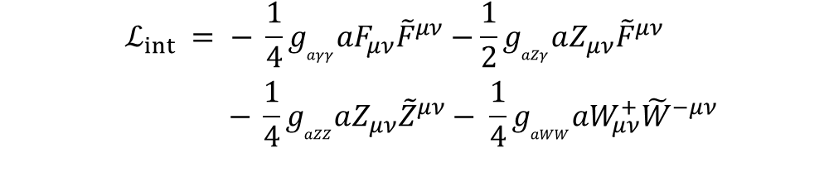


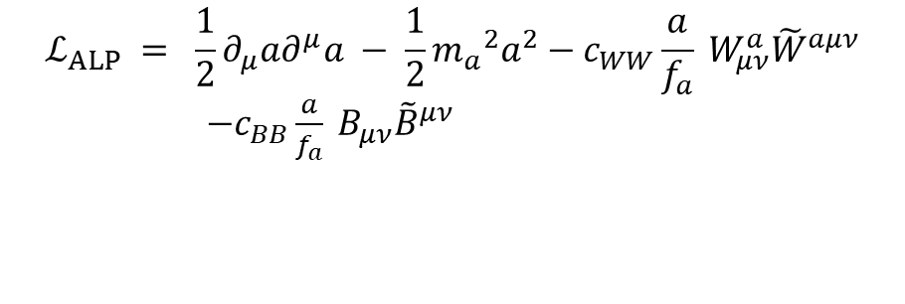

1.1 强CP问题与轴子
1.2 类轴子及其耦合
1.3 研究现状
一般的整体U(1)破缺
$m_{a}$与 $f_{a}$ 独立开后，类轴子参与规范场的耦合：
${c_{\tilde{B}}、c}_{\tilde{W}} 是自由参数，θ 代表$温伯格角
$$ℒ_{ALP} = \frac{1}{2}∂_{μ}a∂^{μ}a − \frac{1}{2}{m_{a}}^{2}a^{2}−c_{WW}\frac{a}{f_{a}} W_{μν}^{a}{\tilde{W}}^{aμν}$$
$−c_{BB}\frac{a}{f_{a}} B_{μν}{\tilde{B}}^{μν}$
$g_{aγγ}$= $\frac{4}{f_{a}} \left(s_{θ}^{2}c_{\tilde{W}}+ c_{θ}^{2}c_{\tilde{B}} \right),$
$g_{aZZ}$= $\frac{4}{f_{a}} \left(c_{θ}^{2}c_{\tilde{W}}+ s_{θ}^{2}c_{\tilde{B}} \right),$
$电弱破$缺后：
$g_{aγZ}$= $\frac{2}{f_{a}}s_{2θ}\left(c_{\tilde{W}}− c_{\tilde{B}} \right),$
$$ℒ_{int} = − \frac{1}{4}g_{aγγ}aF_{μν}{\tilde{F}}^{μν}−\frac{1}{2}g_{aZγ}aZ_{μν}{\tilde{F}}^{μν}$$
$$− \frac{1}{4}g_{aZZ}aZ_{μν}{\tilde{Z}}^{μν}− \frac{1}{4}g_{aWW}aW_{μν}^{+}{\tilde{W}}^{−μν}+ ⋯$$
${ g}_{aWW}$= $\frac{4}{f_{a}}c_{\tilde{W}}.$
2

Slide 5
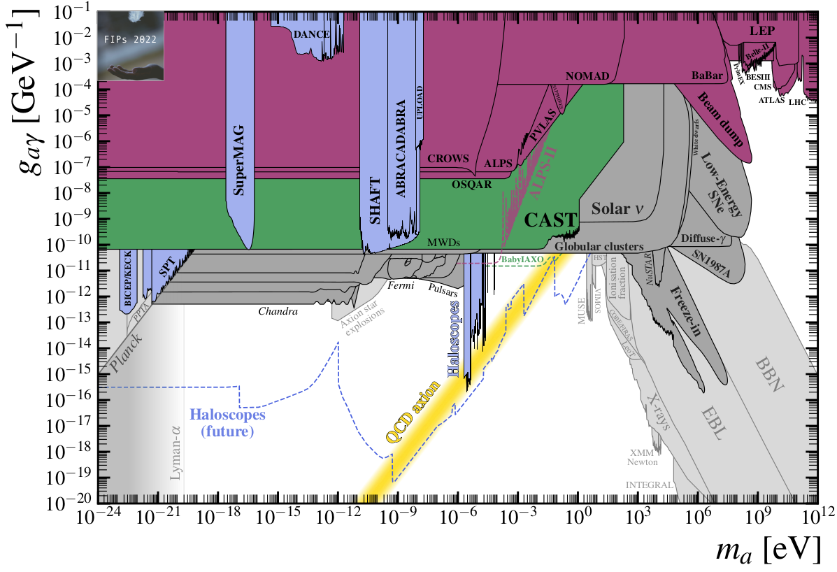
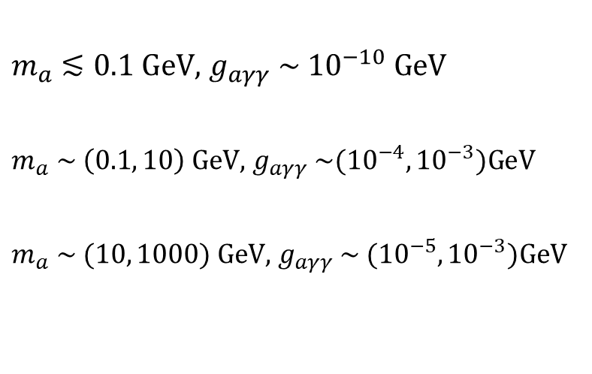
1.1 强CP问题与轴子
1.2 类轴子及其耦合
1.3 研究现状
$${实验对g}_{aγγ}的限制$$
$m_{a} \text{≲} 0.1 GeV,$ $g_{aγγ} \sim {10}^{−10} GeV$
$m_{a} \sim \left(0.1, 10\right) GeV,$ $g_{aγγ} \sim ({{10}^{−4},10}^{−3})GeV$
$m_{a} \sim (10, 1000) GeV,$ $g_{aγγ} \sim ({{10}^{−5},10}^{−3})GeV$
3
[Ciaran O'HARE, https://cajohare.github.io/AxionLimits/docs/fips.html]

Slide 6
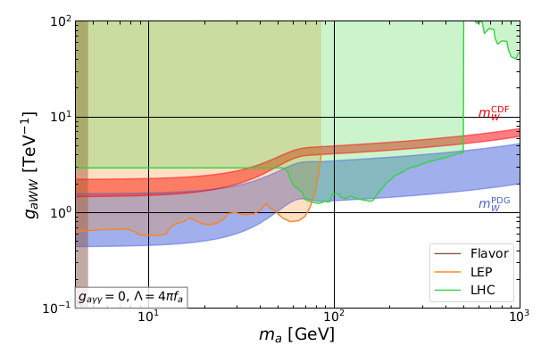
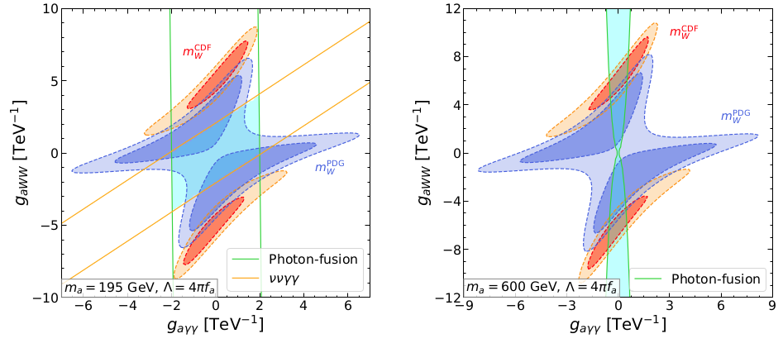



1.1 强CP问题与轴子
1.2 类轴子及其耦合
1.3 研究现状
$$大质量避光类轴子$$
M. Aiko and M. Endo, JHEP 05 (2023) 147, Electroweak precision test of axion-like particles [2302.11377]
$f_{a}$= 1 Tev
$EWPOs 全局拟合，$通过${ m}_{W }$限制${ g}_{aWW}$
$$g_{aγγ}=0 \frac{c_{\tilde{W}}}{c_{\tilde{B}}}=−\frac{c_{θ}^{2}}{s_{θ}^{2}}$$
4

Slide 7
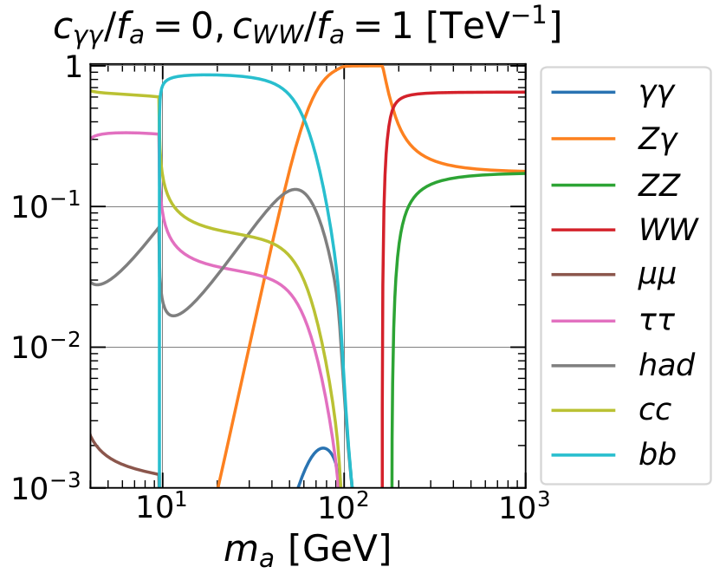
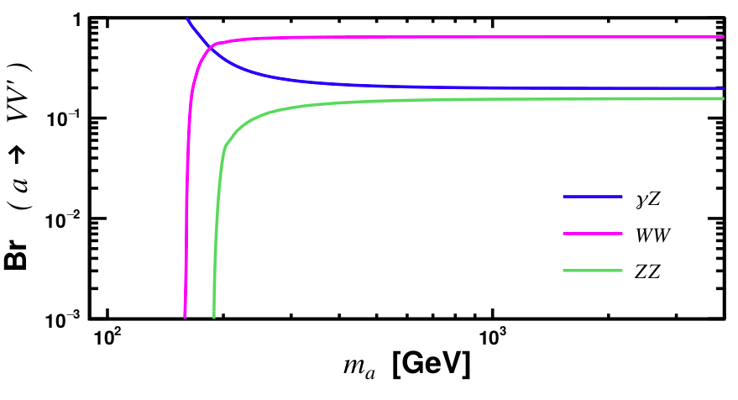


2.1 避光类轴子信号
2.2 主要背景
$避光类轴子$的衰变
$利用PYTHIA$8衰变 a
M. Aiko and M. Endo, JHEP 05 (2023) 147, Electroweak precision test of axion-like particles [2302.11377]
5

Slide 8
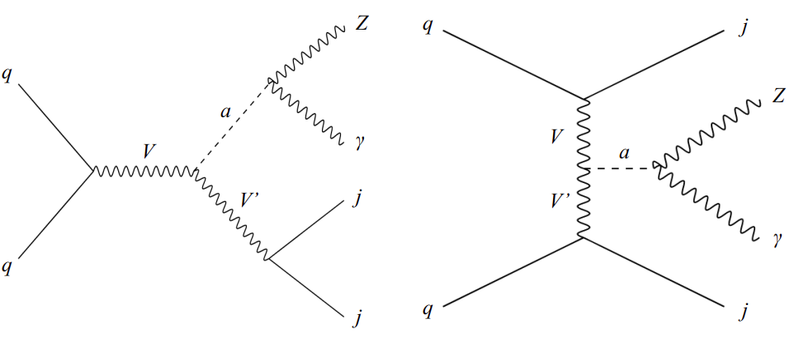
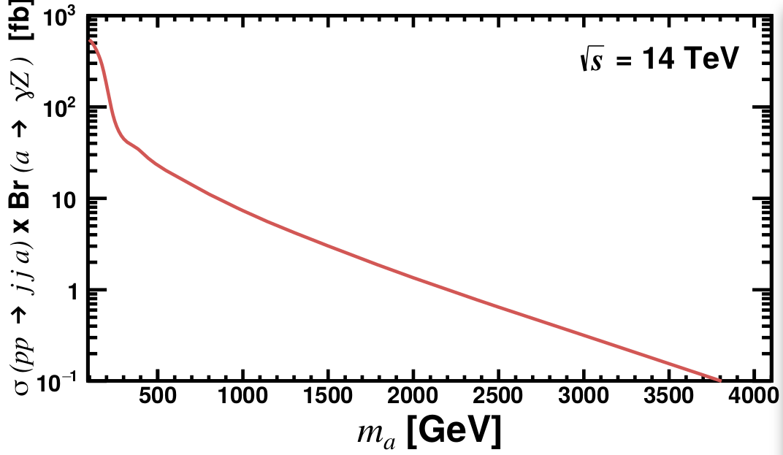

2.1 避光类轴子信号
2.2 主要背景
pp → j j a ( a → γ Z )
${g_{aWW}/f}_{a}$ = 1 ${\text{Tev}}^{\text{−1}},g_{aγγ}=0$
V = γ ,Z ,W
6

Slide 9
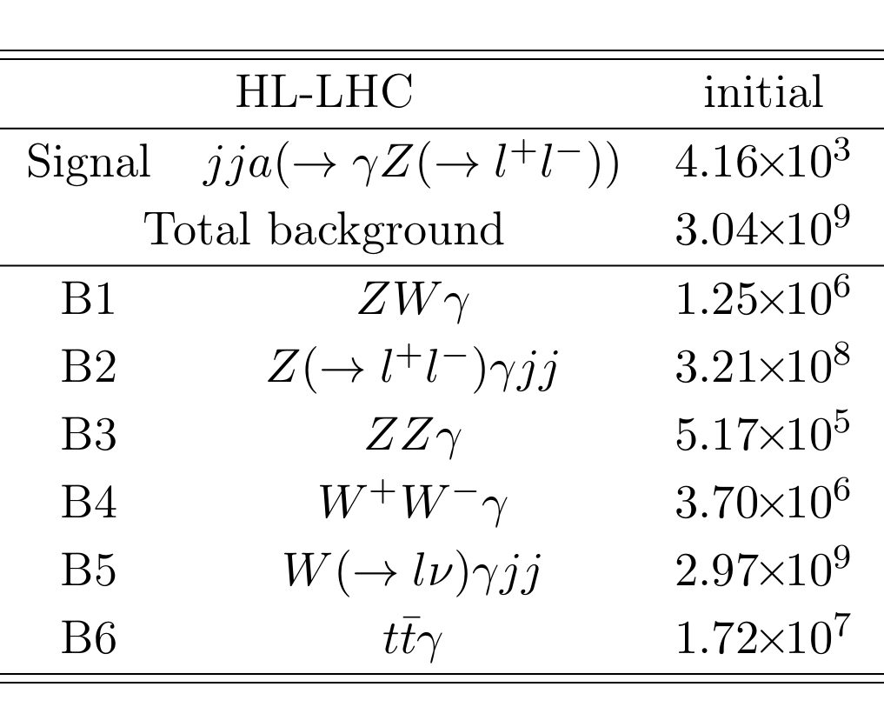
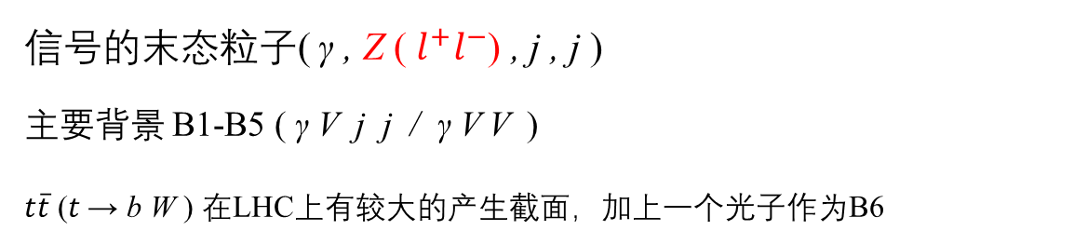

2.1 避光类轴子信号
2.2 主要背景
3 ${ab}^{−1} \text{14 }\text{TeV} \text{事例数}$
信号的末态粒子( γ , Z ( $l^{+}l^{−}$) , j , j )
主要背景 B1-B5 ( γ V j j / γ V V )
$t\overline{t}$ ($t$→ b W ) 在LHC上有较大的产生截面，加上一个光子作为B6
${(m}_{a}$ = 700 GeV)
这里产生事例的初始条件较宽松，会导致一些发散，显得散射截面更大，后续的 Cut 会自动减除掉这些非物理部分。
7

Slide 10
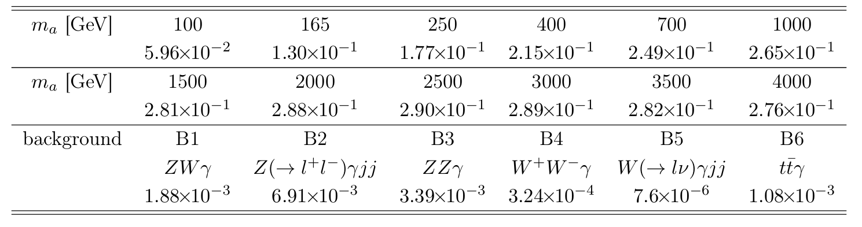
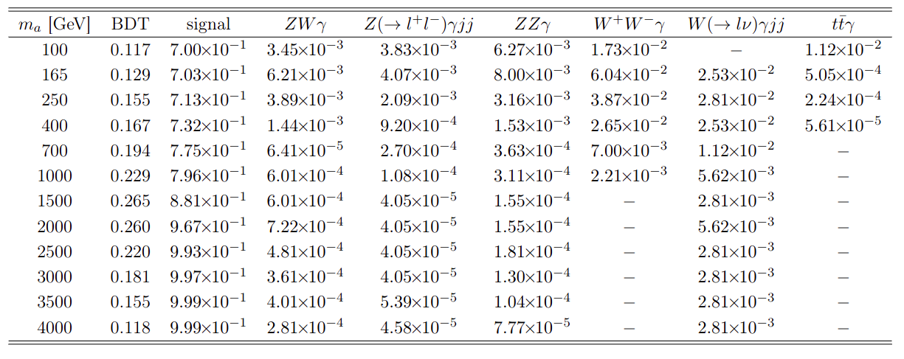
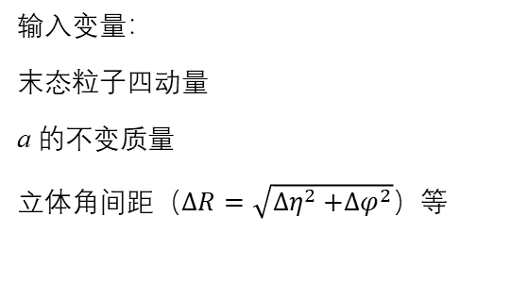
3.1 数据分析
3.2 主要结果
预选择：
Cut1: 包含两个带相反电荷的轻子
Cut2: 包含至少两个喷注 jet
Cut3: 包含至少一个光子 γ
Cut4: 光子、轻子的横动量大于10 GeV
喷注的动量大于 30 GeV
Cut5: 不包含 b-jet
13.0 million 52.0 million 11.0 million 8.3 million 48.8 million 21.1 million
BDT优化：
通过多变量分析对信号和本底进行进一步区分
输入变量：
末态粒子四动量
a 的不变质量
立体角间距（$∆R=\sqrt{{∆η}^{2}{+∆φ}^{2}}$）等
8

Slide 11
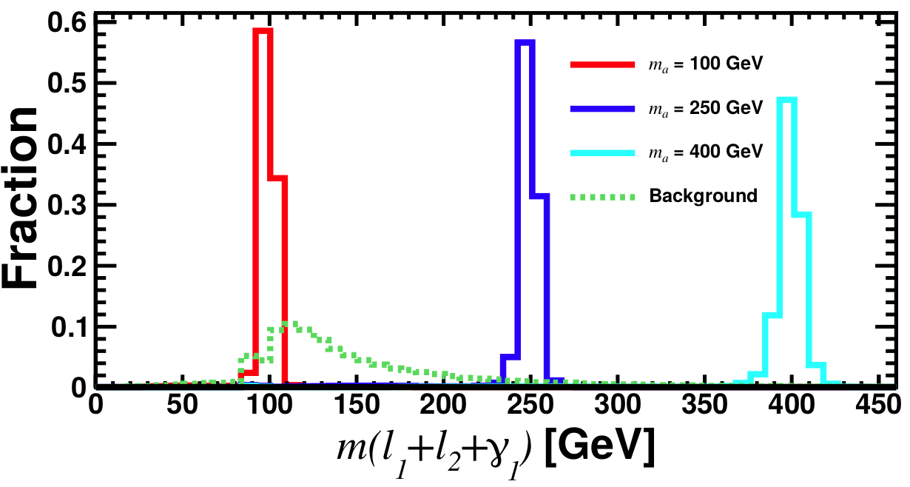
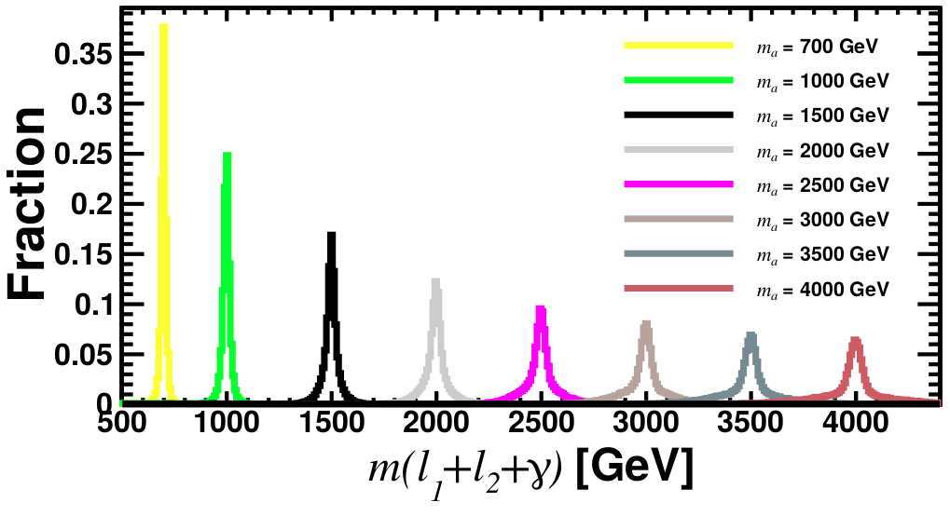
3.1 数据分析
3.2 主要结果
重建类轴子质量
重建类轴子质量
8

Slide 12
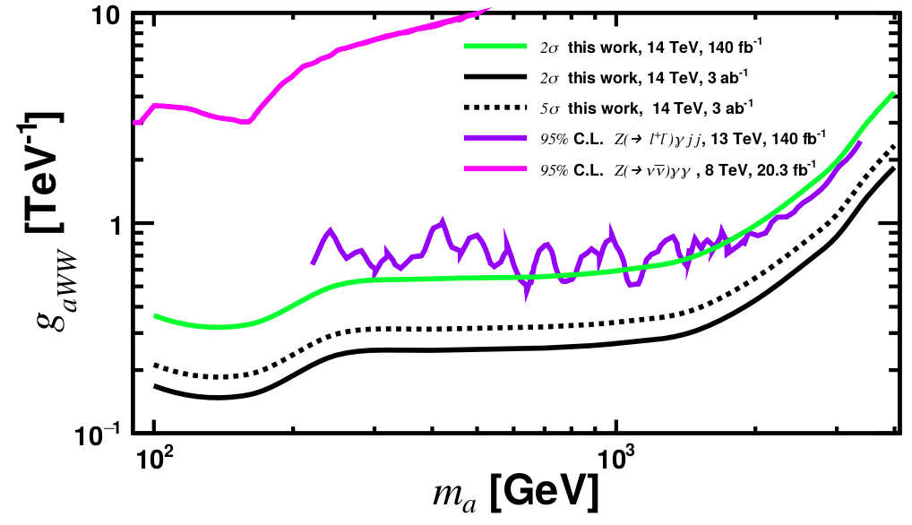
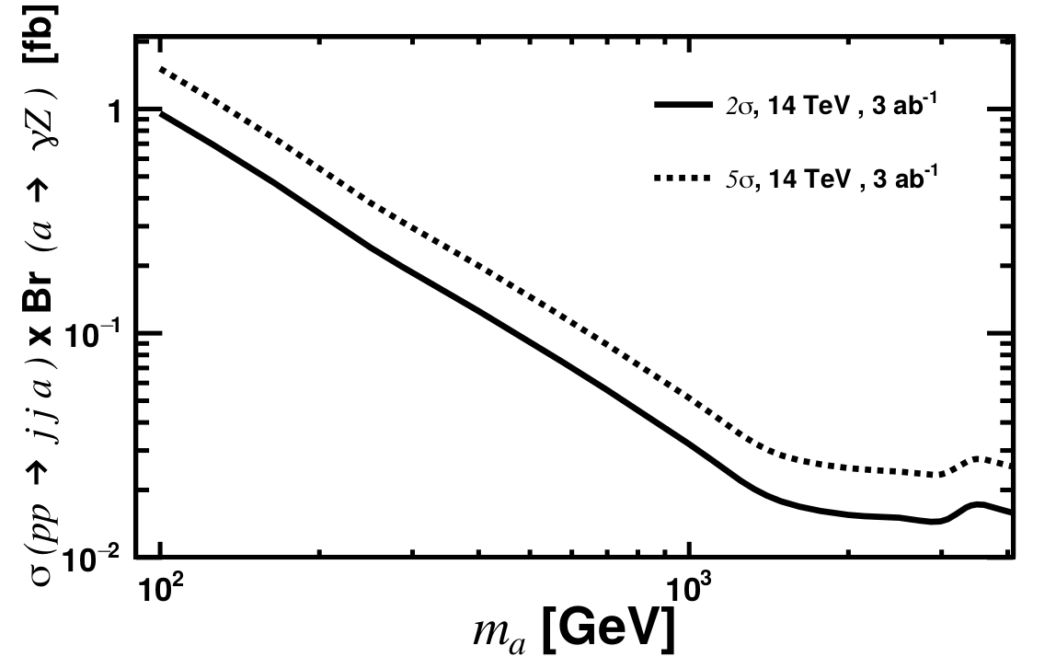
3.1 数据分析
3.2 主要结果
9

Slide 13
2024
谢谢您的观看指导

